Slide 1

群益金鼎證券 112年 產學合作實習方案
崇德分公司 王翔 經理

Slide 2
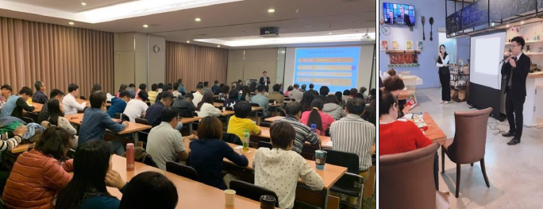
簡歷
5年營業員生涯
28歲營業櫃檯副理
30歲分公司經理人
高應大金融系畢
保持熱忱 證券業是分享、累積的果實
1.證券商高級業務員 2.證券商業務員 3.期貨商業務員 4.信託業務員 5.投信投顧業務員 6.財富管理業務員
7.人身保險業務員 8.外幣保險業務員 9.投資型保險業務員 10.產物保險業務員 11.結構型商品
12.國際反洗錢師CAMS

Slide 3
為何要選擇證券業？
銀行、保險、證券之中，金融商品覆蓋範圍最廣者為證券業!
投資專業領域最廣泛精深、最佳的金融學習發展領域!
證券業務範圍:
台股及海外股市有價證券交易、國內外期貨選擇權、海內外基金、海外公司債、衍生性金融商品、PGN、ELN、保險經紀、不限用途款項借貸、雙向借券..等
銀行業務範圍:
存款、授信、(外匯及匯兌)、信託、理財、基金、保險、
信用卡等
授信外匯
證券業
銀行業
保險業
保險業
保險業務範圍:
壽險、健康險、儲蓄險、意外險、殘扶險、投資型保險等
2

Slide 4
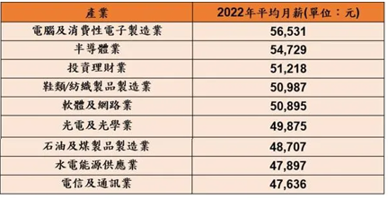
各大行業別薪資排名
在疫情之下，畢業生將面臨比往年來更嚴酷的職場。根據104人力銀行數據最新資料統計，今年各產業平均月薪以電腦及消費性電子製造業5.7萬最高，半導體業5.5萬排行第二，投資理財業5.1萬排名第三。
細看不同行業的薪資條件，初任人員以從事製造業薪資3.7萬元最高，金融及保險業、醫療保健及社會工作服務業均為3.6萬元，出版影音製作傳播及資通訊服務業則為3.5萬元，其他服務業、住宿及餐飲業、藝術娛樂及休閒服務業、農林漁牧業均為2.7萬元，礦業及土石採取業只有2.6萬元。
2022/04/29
聯合新聞
2022/06/15
Yahoo新聞

Slide 5
報告大綱
集團榮譽榜
職涯發展
產學合作-鳳凰計劃
公司簡介
群益證券之優勢

Slide 6

群益金鼎證券榮獲「最佳數位金融服務獎」
連續九年獲獎，深受客戶肯定
5

Slide 7

群益一戶通榮獲
「國家品牌玉山獎-最佳人氣品牌獎」
透過分戶帳的推動，提升客戶便利性，深獲投資人喜愛
6

Slide 8

7

Slide 9
報告大綱
集團榮譽榜
職涯發展
產學合作-鳳凰計劃
公司簡介
群益證券之優勢

Slide 10

群益金鼎證券業務與經紀通路
經紀通路
海內外債券
台北
權證商品
桃園
新竹
客
戶
120萬戶
衍生性商品
台中
宜蘭
理財產品
彰化
商
品
經紀
推廣服務
52家分公司
期貨
嘉義
海內外基金
台南
保險
120萬戶
高雄
信託
不限用途
款項借貸
屏東
雙向借券
Fintech 數位金融網絡
9

Slide 11
報告大綱
集團榮譽榜
職涯發展
產學合作-鳳凰計劃
公司簡介
群益證券之優勢

Slide 12
鳳凰計畫
產學合作
實習方式
實習培訓
聘用培訓
績效考核
*就業學程業師
*提供實習機會
實習方案
*暑假實習
大四實習聘用
(全年、大四下、工讀)
*大四下實習
聘用
實習聘用
基本工資
NT$28,000
(含伙食費約當數)
畢業調薪
NT$30,100
(含伙食費約當數)
+全商品獎金
正式任用
通過試用期
第二次調薪
NT$31,600
(含伙食費約當數)
+全商品獎金
11

Slide 13
實習方案介紹
暑期
7-8月課程培訓(實習)
實習優異者 大四上開始全年 就業(有薪)
實習優異者 大四下開始就業(有薪)

Slide 14
實習方案介紹
對象：大三升大四學生
時間：07/01-8/31
資格：金融市場常識與道德、證券業務員證照尤佳。
具證券普通業務員資格尤佳
不支薪
享團體意外險
供午膳
集中教育訓練(教育訓練中心)
實務見習 (分發分公司)
績優者提前就業
13

Slide 15
實習訓練二階段
1
集中專業訓練
證券產業專業
證券市場與國際股市
各項金融商品專業知識
理財規劃與資產配置能力
業務開發與應對技巧
數位開發與數位行銷技巧
超業心路歷程分享
2
分公司見習+實務訓練
從業人員相關法規
必備證照輔導考試
各項商品交易實務
成交技巧與打動客戶心服務
14

Slide 16
報告大綱
集團榮譽榜
職涯發展
產學合作-鳳凰計劃
公司簡介
群益證券之優勢

Slide 17


薪資待遇與培育制度
理財經紀人薪資待遇
底薪+伙食津貼+各項商品獎金
特設新人制，培養期間穩定有保障
通過試用期，得調薪至31,600元(含伙食金)
每季分配質優資產客戶服務
獎金與成就感同步成長!!
完美薪獎
薪資約當數(含伙食費)
畢業薪資
≈ 30,100
≈ 31,600
正式任用
(通過試用期)
＋
各式獎金
證券、期權、基金、保險、債券、PGN、複委託(美港股)、雙向借券等
全商品皆提供業績獎金，實習聘用階段也照樣領獎金!!
實例：台中分公司實習聘用學生到任一年內每月收入超過50,000元。
註：畢業薪資於取得大學畢業證書即可提出申請。
16

Slide 18
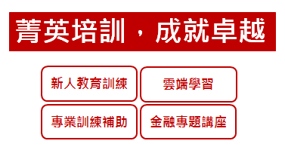

未來職涯發展
部級主管
區
督導
分公司經理人
營業櫃檯主管
理財經紀人
17

Slide 19
報告大綱
集團榮譽榜
職涯發展
產學合作-鳳凰計劃
公司簡介
群益證券之優勢

Slide 20
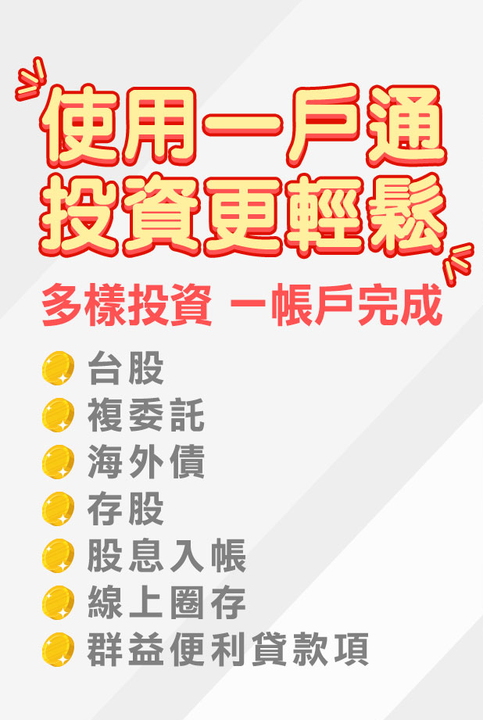
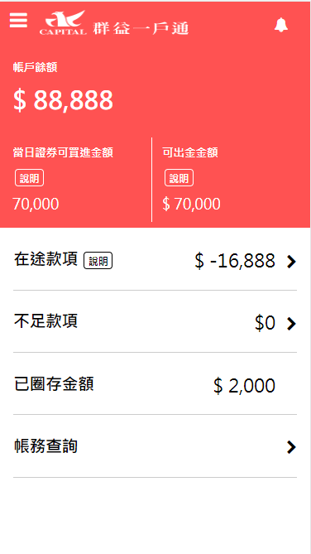
群益一戶通：資金整合神流通!

Slide 21
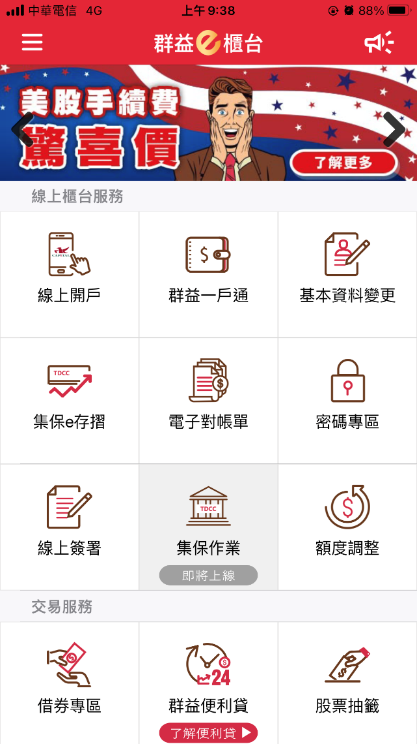
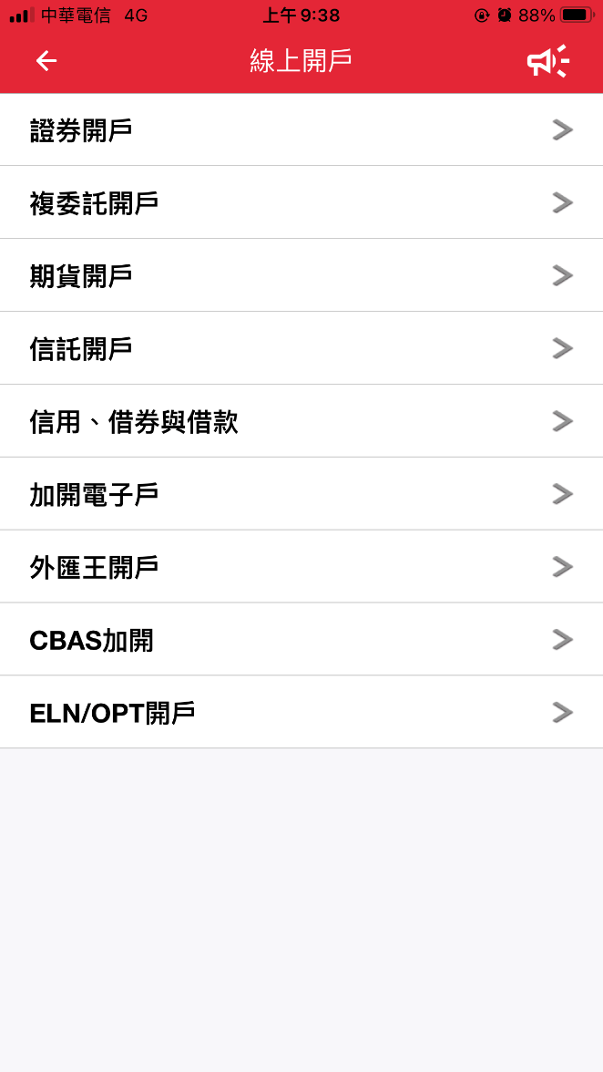
線上開戶超方便!
群益證券是業界較早推出線上開戶的券商，近年來在一戶通的順水推舟之下，線上開戶可以完全的「免臨櫃」，非常符合現代人的需求。
推出「四合一開戶」，可大幅提高通路開戶效率、以及客戶開戶意願。

Slide 22
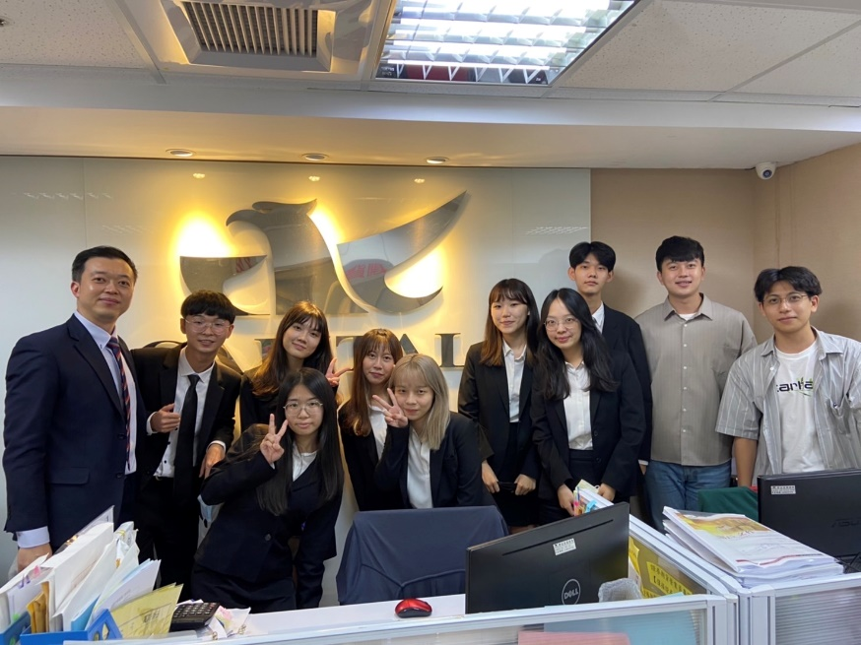
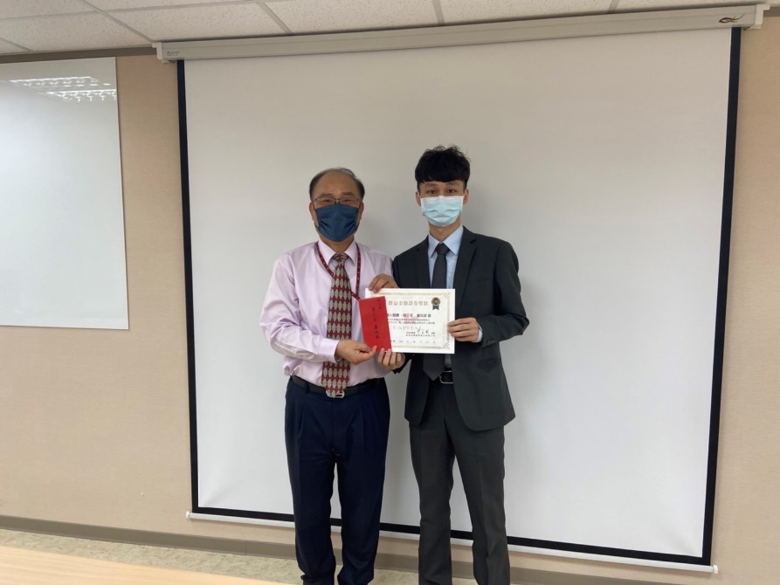
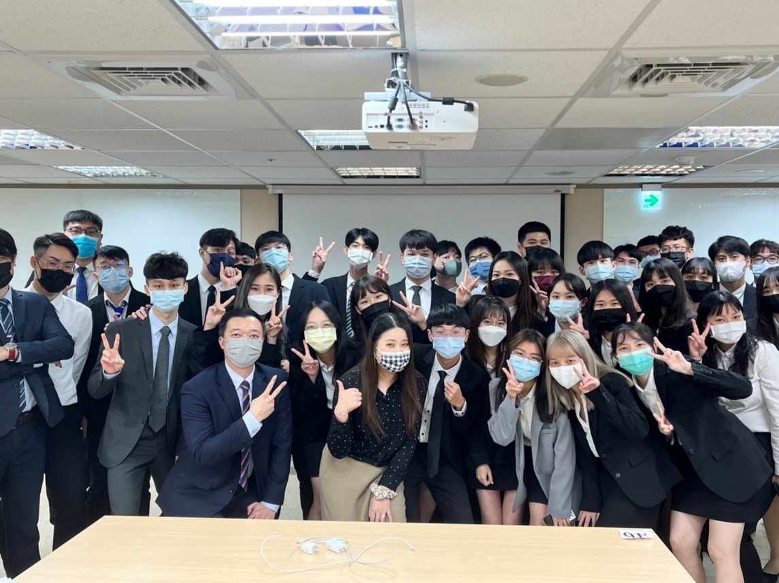
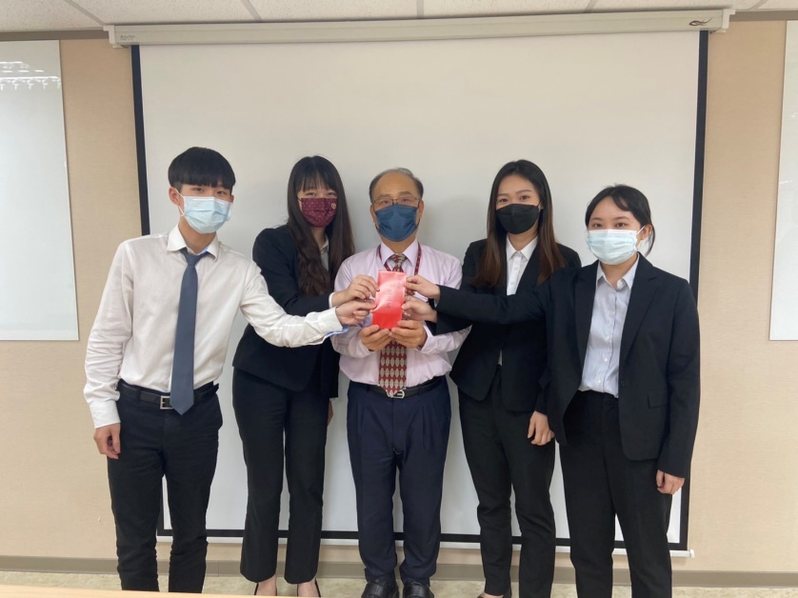
營業員趨向年輕化
年輕營業員業界佔比最高!

Slide 23
獨步同業，一條龍培訓計畫
鳳凰計劃
揚鷹計劃
飛鷹計劃
產學合作
新人培訓
主管培訓

Slide 24

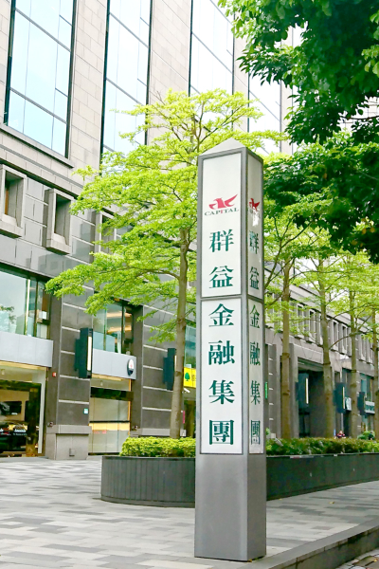
選對起點，你會飛得更遠!
群益金鼎證劵是你最棒的起跑點!
想學習投資理財
想拚高薪
年輕的你需要挑戰一次!
超優底薪不打折
試用輔導半年協助
群益證券崇德分公司經理 王翔
LINE ID：sean810305
群益金鼎證券保留本方案最終修改與變動之權利
23

